Slide 1
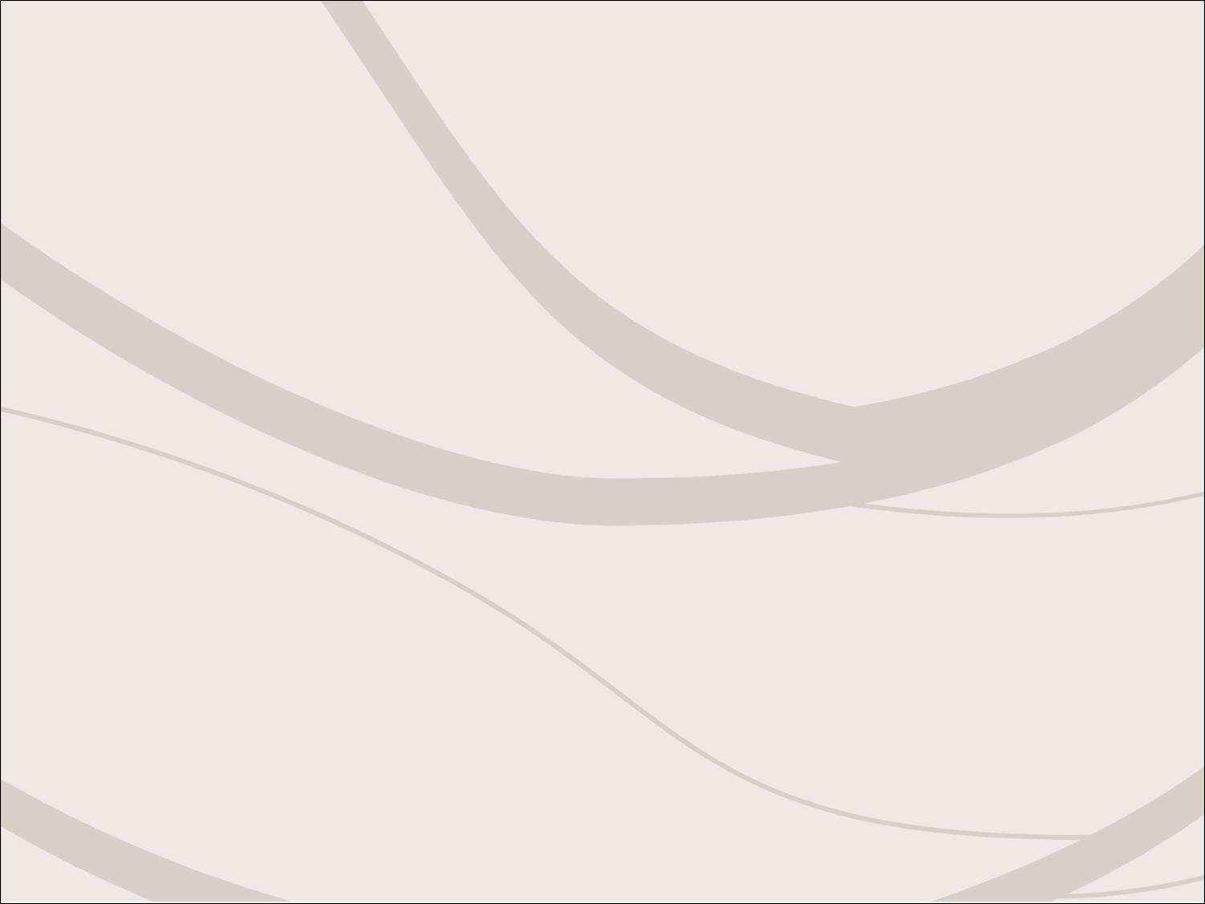
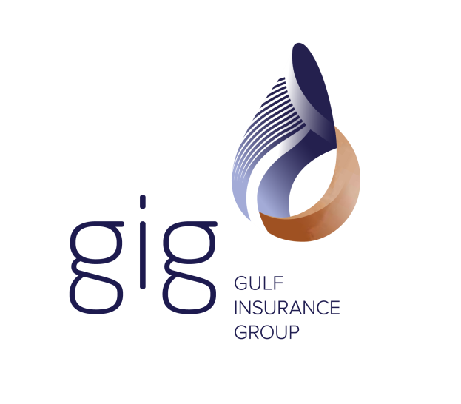
Multi Medya Mesleki Sorumluluk Sigortası

Slide 2
Multi Medya Mesleki Sorumluluk Sigortası
ANA TEMİNATLAR:
Mesleki Sorumluluk
Meslek mensubunun;
İhmal, kusur sonucu mesleki faaliyetini tam olarak yerine getirememesi;
Mesleki faaliyetini yerine getirirken yapacağı hata veya ihmaller;
Yanlış beyanda bulunma, hatalı veya yanıltıcı beyan verme,
Gizliliği ihlal gibi fiiler sonucu müvekkillerinin kendisinden talep edecekleri tazminatlar teminat altındadır.
Hakaret
Sigortalı’nın kasıtlı olmayarak başkalarına hakaret etmesi nedeniyle talep edilen tazminat karşılanmaktadır.
Manevi tazminat davaları da bu teminat kapsamı altında değerlendirilmektedir.
Savunma masrafları
Meslek mensubuna karşı doğan tazminat taleplerinin savunması için harcanan masrafları
teminat altına alır.

Slide 3
Multi Medya Mesleki Sorumluluk Sigortası
EK TEMİNATLAR:
KAYIP DÖKÜMANLAR:
Meslek mensubunun yasal sorumluluğunda bulunan ancak poliçe dönemi içinde tahrip olmuş, zarar görmüş, kaybolmuş, bozulmuş, silinmiş veya unutulmuş olan müvekkillere ait dokümanları yenilemek veya onarmak için yaptığı makul orandaki masraf ve giderleri karşılar.
Bu ek teminat, 100,000 TL tutarında bir maksimum Alt Sorumluluk Limiti’ne tabidir. Poliçe teminat limiti’nin 100,000 TL’den küçük olduğu durumlarda poliçe teminat limitleri çalışacaktır.
→Bahsi geçen dokümanlar; bilgisayar kayıtları ve elektronik ve dijital veriler dahil her türlü doküman anlamına gelmektedir. Ancak dokümanlar herhangi bir para birimi, kıymetli evrak veya bunlara ait kayıtları içermeyecektir .

Slide 4
Multi Medya Mesleki Sorumluluk Sigortası
EK TEMİNATLAR:
MAHKEMEYE KATILMA MASRAFLARI:
Savunma Masraflarından ayrı olarak poliçe teminatına giren
bir hasar talebi ile ilgili olarak Sigortalı’nın mahkemeye
katılmasının gerekliliği durumlarda her bir gün için günlük
olarak
→ Sigortalı’nın her bir sahibi, ortağı veya yöneticisi için;
USD/TL/EUR 500
→ Herhangi bir Çalışan için;
USD/TL/EUR 250
turarındaki masrafları karşılamaktadır.
Bu teminat için herhangi bir muafiyet uygulanmamaktadır.

Slide 5
Multi Medya Mesleki Sorumluluk Sigortası
TANIMLAR – 1 :
MULTİMEDYA HİZMETLERİ:
Televizyon, kablolu yayın, uydu yayını veya radyo yayıncılığı;
gazete, dergi, kitap, müzik, rehber, elektronik yayın, video, senaryo; araştırma,
Hazırlık, dizin haline getirme, sergi veya dağıtım dahil olmak üzere her türlü yayım araçlarını yayınlama hakkı;
Reklamcılık, grafik tasarım, logo ve markanın tasarımı, reklam zaman ve aralığının satın alımı, halkla ilişkiler, doğrudan posta pazarlaması; oyun, yarışma veya özel teklif (promosyon) tasarımı
Baskı
anlamına gelmektedir.

Slide 6
Multi Medya Mesleki Sorumluluk Sigortası
TANIMLAR – 2:
SİGORTALI:
Sigorta Ettiren veya bir İştirak’i;
Sigorta Ettiren veya bir İştirak’inin herhangi bir yöneticisi, ortağı veya sahibi;
Herhangi bir Çalışan
Sigorta Ettiren’in veya bir İştirak’inin yönetimi veya direkt kontrolü altındaki geçici sözleşmeli işçiler, serbest çalışanlar, sadece işçi çalıştıran taşeronlar;
Bu tanımın (ii) ve (iii) maddelerinde belirtilen Sigortalı’nın mirasçısı veya kanuni temsilcileri
Not: Ancak i., ii., iii. ve iv. maddelerde belirtilen sigortalılar için teminat sadece Mesleki Hizmetler’in yerine getirilmesi esnasında geçerli olacaktır.

Slide 7
Multi Medya Mesleki Sorumluluk Sigortası
HASAR ÖRNEKLERİ – 1 :
Bir basım şirketi bir oyuncunun yasa dışı faaliyetleri ile ilgili bir makale yayınlaması üzerine; davaya gidilmiş ve makalenin asılsız ve iftira niteliğinde bildirimler içerdiği tespit edilmiştir. Mahkeme, basım şirketi aleyhinde karar vermiştir; makalenin yayını yasaklanmış ve oyuncu maddi tazminata hak kazanmıştır.
Sigortalı, ilaç sertifikaları hakkında yapılan usulsüzlükler ile ilgili bir TV programı hazırlamıştır. Sigortalının, izinsiz olarak Davacı’nın şirket arazisinden görüntüler yayınladığı ve bu nedenle Davacı’nın bu tür bir olaya karışmış gibi bir izlenimin kamuoyunda oluşturduğunu iddia edilmiştir. Itibarın zedelenmesi ve Davacının bir doktor olarak hizmet vermekte olduğu müşterilerin de bundan zarar gördüğü yönünde karar verilmiştir.
Bir sigortalının yayınladığı makalesinde 2 ayrı şahısa hakaret ettiği iddiasıyla açılan davada, ilgili makalelerde bazı bariz hataların yapılmasının tespiti ile 282.0000 Dolar tazminat ödenmesi kararlaştırılmıştır.

Slide 8
Multi Medya Mesleki Sorumluluk Sigortası
HASAR ÖRNEKLERİ – 2:
Bir Reklam Ajansı, bir müşterisine ait ürünün reklamını yaparken rakip firmanın ürünü ile karşılaştırmış ve kendi müşterisinin ürününün daha iyi olduğunu vurgulamıştır. Rakip firma, rekabet hakları ihlaline istinaden dava açmış ve yalnızca savunma masrafları USD 190,000 tutmuştur.
Bir sigorta şirketi, haklarında yayınlanan bir makalede belirtilen denetimlerinin eksik ve yanlış olduğu yönündeki bilginin asılsız olması iddiası ile dava açmıştır. USD 850,000 tutarında savunma masrafları oluşmuştur.
Bir Araç Kiralama firması, dergide “Yılın en iyi Araç Kiralama Firması” olarak lanse edilen rakip firmaya; rekabet haklarını ihlal gerekçesi ile dava açmıştır. USD 149,000 tutarında savunma masrafı oluşmuştur.

Slide 9
Multi Medya Mesleki Sorumluluk Sigortası
HASAR ÖRNEKLERİ – 3:
2. Dünya Savaşı hakkındaki bir kitapta savaşta yer alan veterinerlerin uygulamaları hakkında yazılanlardan dolayı; veterinerler toplu olarak yayınevine dava açmışlardır. USD 322,000 tutarında savunma masrafı oluşmuştur.
Bir ünlü hakkında yazılan biyografi kitabının, kendisini istismar ettiği gerekçesi ile menejari tarafından yayınevine dava açılmıştır. USD 116,000 ödeme yapılmıştır.
Bir birey, kitapta yer alan katilin adının kendi adı olması nedeni ile zarar gördüğünü iddia edip, dava açmıştır. USD 36,000 savunma masrafları oluşmuştur.
Reklam Ajanslarının, müşterilerine verdikleri hizmetleri zamanında tamamlayamamaları; eksik ve/veya hatalı yerine getirmeleri nedeni ile de müşterilerinin finansal kayba uğradıkları durumlar sıkça karşılaşılan diğer hasar örneklerini oluşturmaktadır.

Slide 10
Multi Medya Mesleki Sorumluluk Sigortası
GULF Sigorta Avantajları:
Tazminat ödeme gücü, sigortalılarına yüksek teminat limitleri sunabilme olanağı sağlamaktadır.
Sigortalılarımız lokal poliçeler temin edebildikleri gibi, ihtiyaçları doğrultusunda tüm dünyada geçerli teminat kapsamına da sahip olabilmektedirler.
Mahkeme şartı aranmayıp, hasarın değerlendirmeye alınabilmesi için hizmet verilen 3. şahısın yazılı talebi yeterli olmaktadır.
Sigortalı tanımı da çok geniş olan GULF Sigorta; en uygun koşullar ile en kapsamlı teminatları sağlayıp, sigortalılarını sahip oldukları teminatlar hakkında bilgilendirmeyi, ihtiyaçları doğrultusunda uygun ürünlere sahip olmalarını sağlamayı, hızlı hasar hizmetleri ve çözümleri sunmayı amaç edinmiştir.

Slide 11
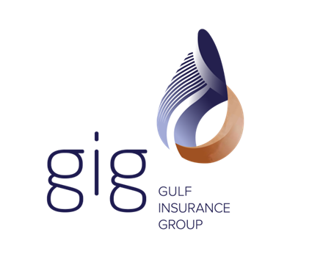
Multi Medya Mesleki Sorumluluk Sigortası
TEŞEKKÜRLER

